Slide 1
第一节 重积分的概念与性质
一、问题的提出
二、重积分的概念
三、重积分的性质
四、小结

Slide 2
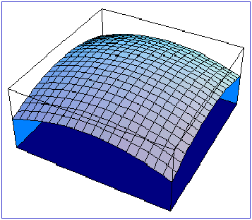


一、问题的提出
１．曲顶柱体的体积
柱体体积=底面积×
高
特点：平顶.
柱体体积=？
特点：曲顶.
曲顶柱体

Slide 3

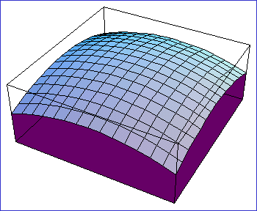
求曲顶柱体的体积采用 “分割、求和、取极限”的方法，如下动画演示．
播放

Slide 4








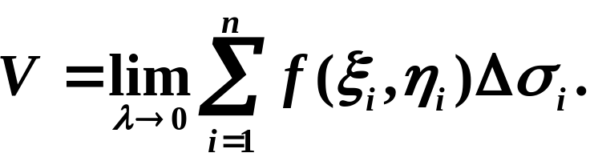
步骤如下：
先分割曲顶柱体的底，并取典型小区域，
用若干个小平
顶柱体体积之
和近似表示曲
顶柱体的体积，
曲顶柱体的体积

Slide 5
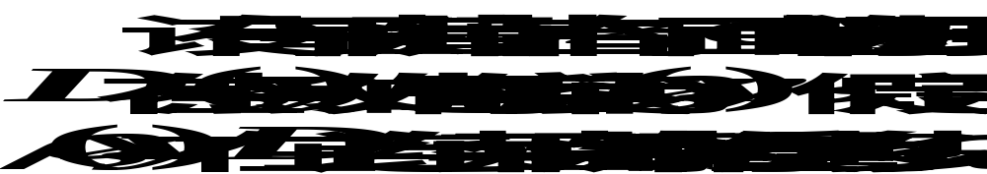

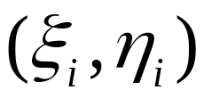
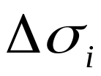


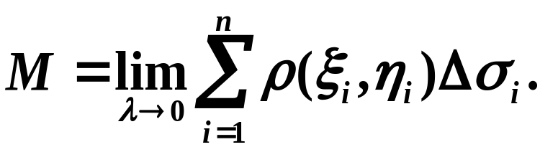
２．求平面薄片的质量
将薄片分割成若干小块，
取典型小块，将其近似
看作均匀薄片，
所有小块质量之和
近似等于薄片总质量

Slide 6
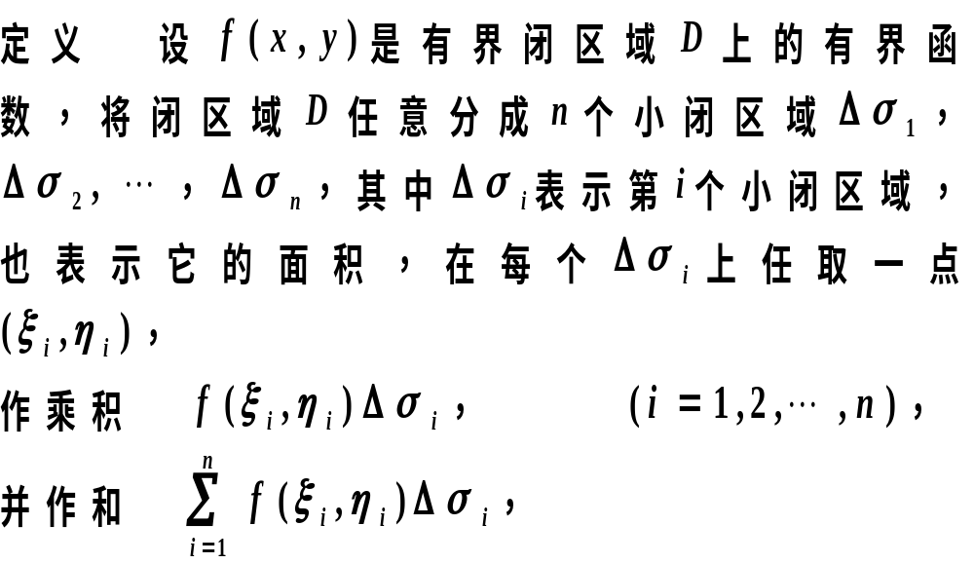
二、二重积分的概念

Slide 7
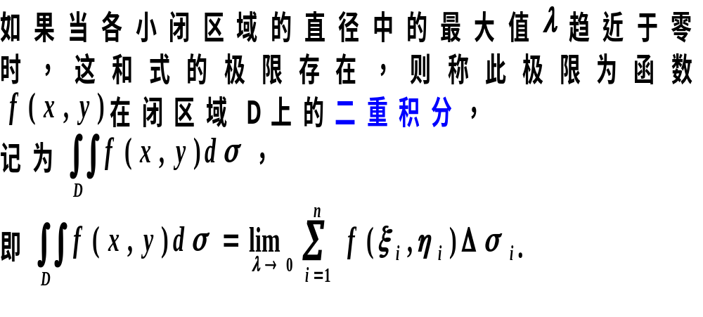
被积表达式
面积元素
积分区域
被积函数
积分变量
积分和

Slide 8
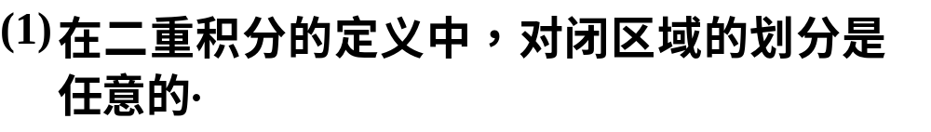
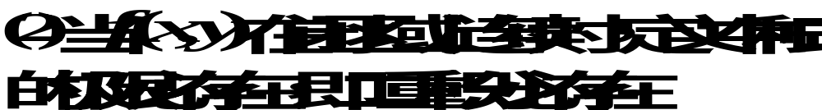
对二重积分定义的说明：
二重积分的几何意义
当被积函数大于零时，二重积分是柱体的体积．
当被积函数小于零时，二重积分是柱体的体积的负值．

Slide 9




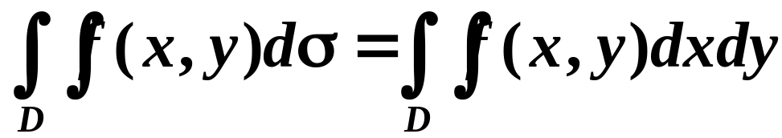
在直角坐标系下用平行于坐标轴的直线网来划分区域D，
D
则面积元素为
故二重积分可写为

Slide 10

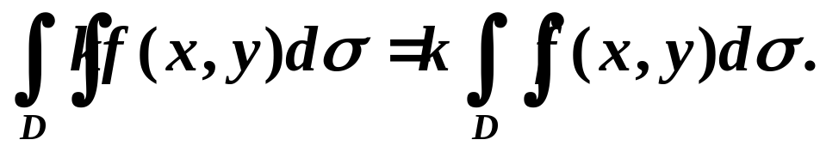
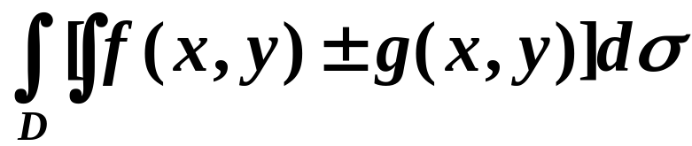
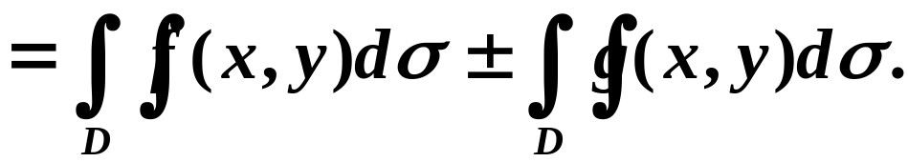
三、二重积分的性质
（二重积分与定积分有类似的性质）
性质１
当 为常数时，
性质２

Slide 11

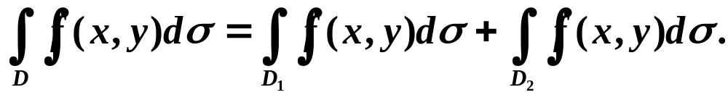
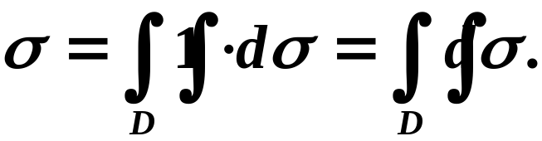


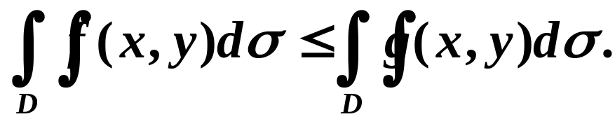
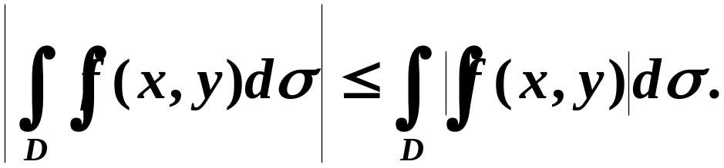
性质３
对区域具有可加性
性质４
若 为D的面积，
性质５
若在D上
则有
特殊地

Slide 12
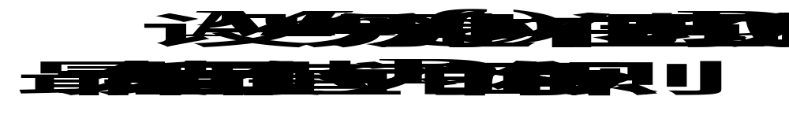
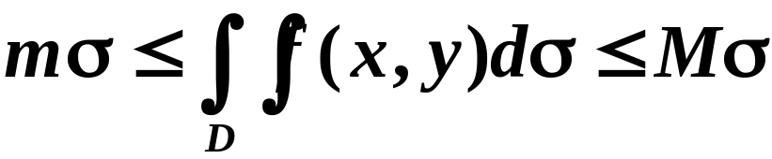
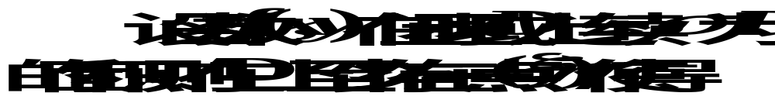
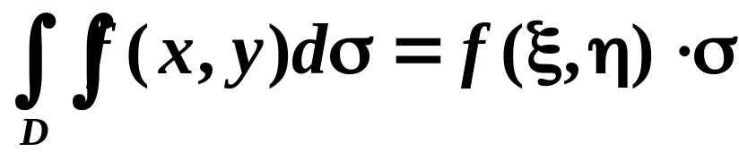
性质６
（二重积分估值不等式）
性质７
（二重积分中值定理）

Slide 13
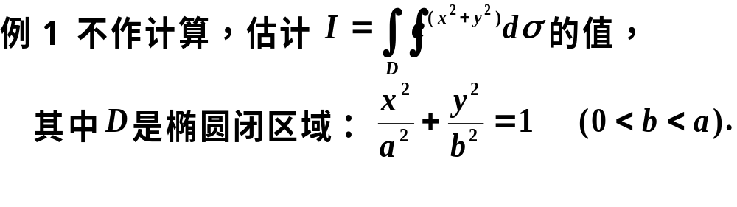


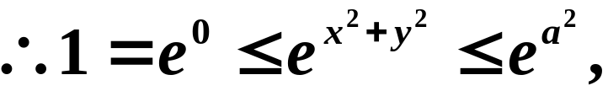

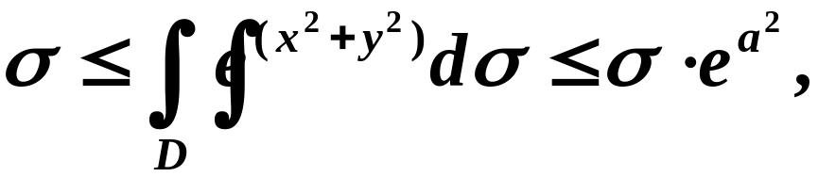

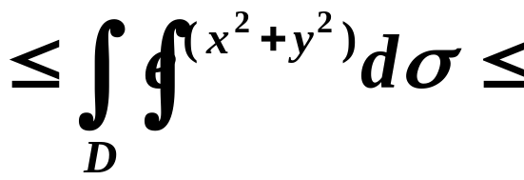

解

Slide 14
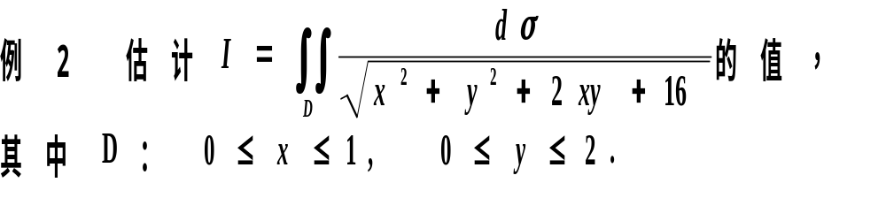
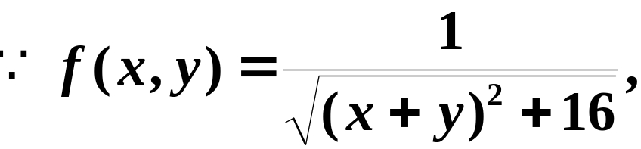

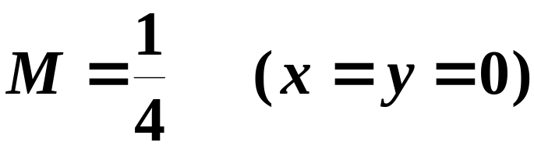
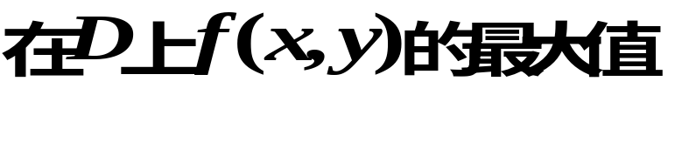
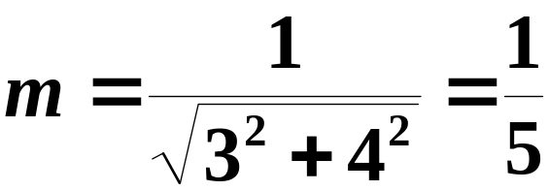


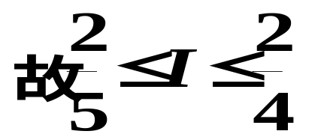

解

Slide 15
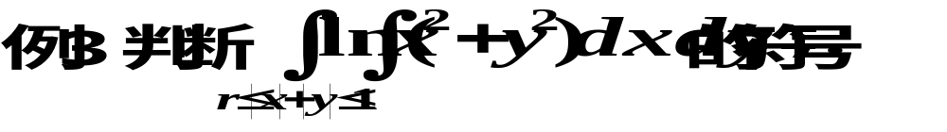
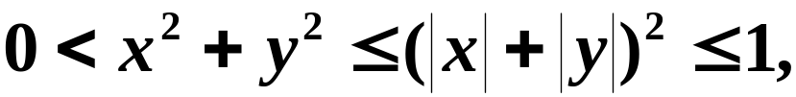
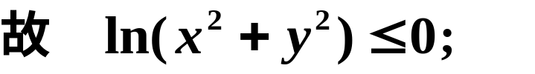


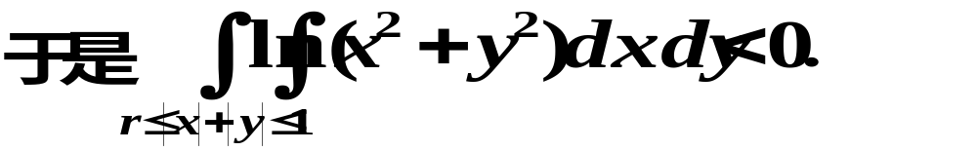
解

Slide 16
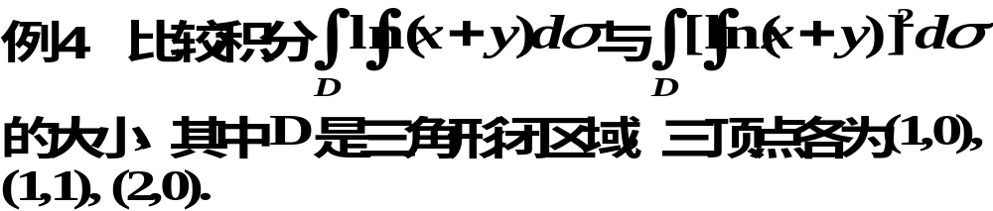







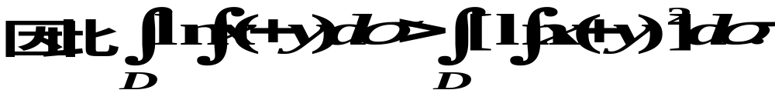
解

Slide 17
四、小结
二重积分的定义
（和式的极限）
二重积分的几何意义
（曲顶柱体的体积）
二重积分的性质

Slide 18
思考题
将二重积分定义与定积分定义进行比较，找出它们的相同之处与不同之处.

Slide 19
思考题解答
定积分与二重积分都表示某个和式的极限值，且此值只与被积函数及积分区域有关．不同的是定积分的积分区域为区间，被积函数为定义在区间上的一元函数，而二重积分的积分区域为平面区域，被积函数为定义在平面区域上的二元函数．

Slide 20
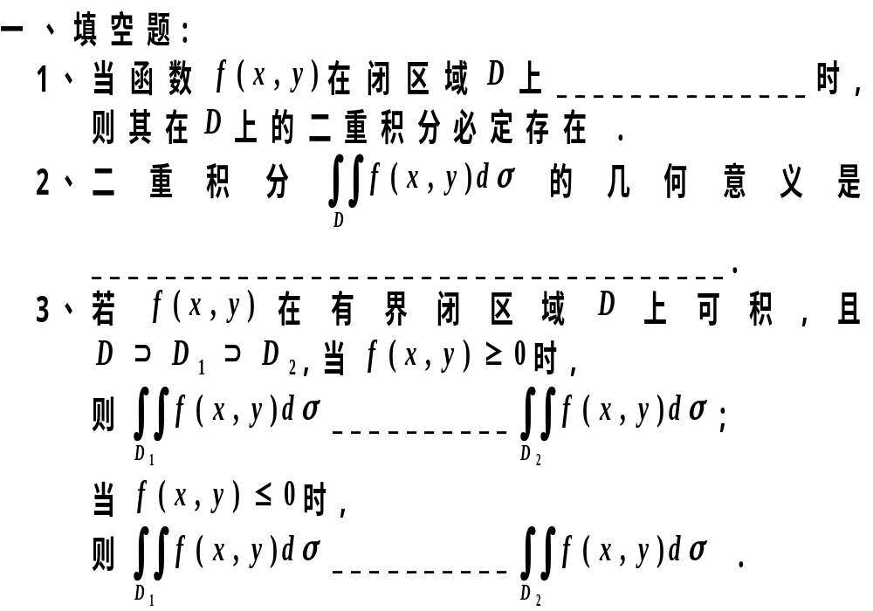
练 习 题

Slide 21
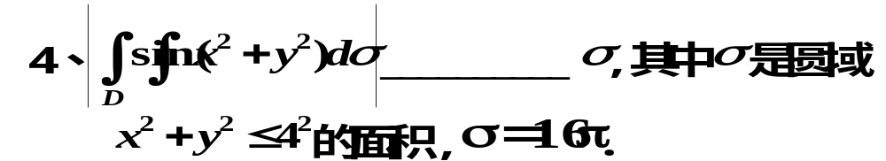
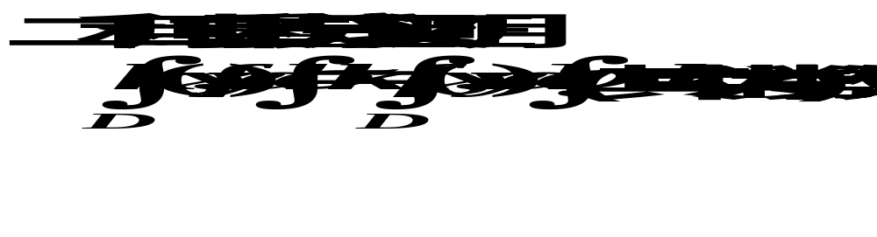
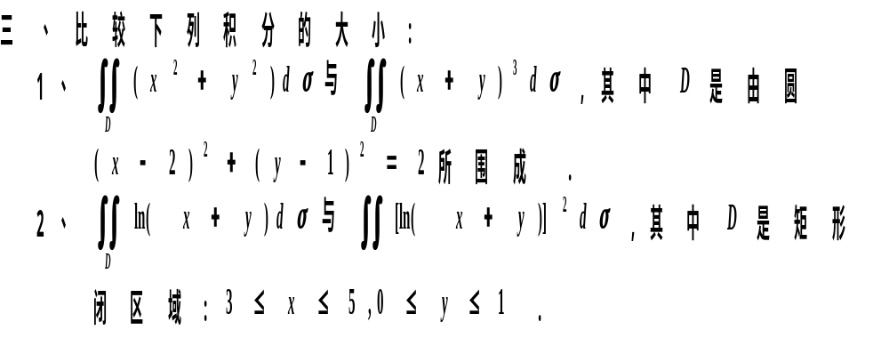

Slide 22
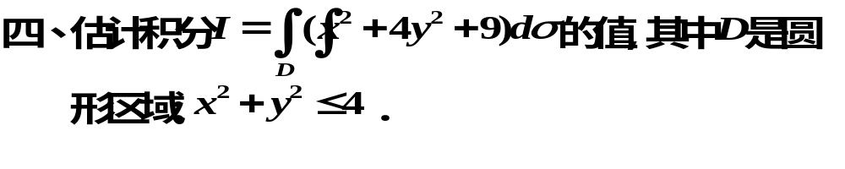

Slide 23
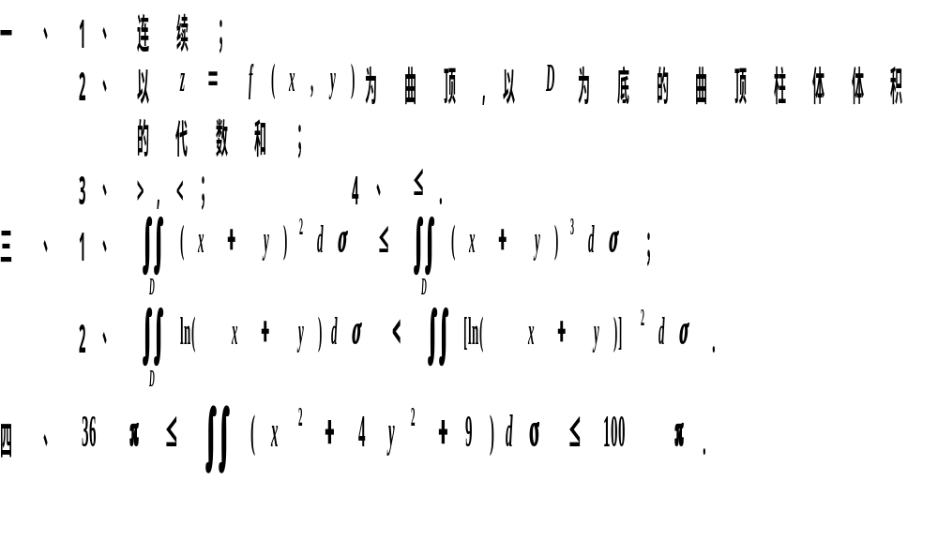
练习题答案

Slide 24
求曲顶柱体的体积采用 “分割、求和、取极限”的方法，如下动画演示．

Slide 25
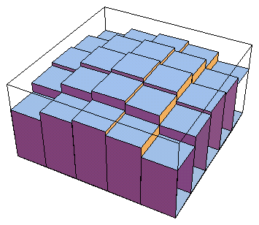
求曲顶柱体的体积采用 “分割、求和、取极限”的方法，如下动画演示．

Slide 26
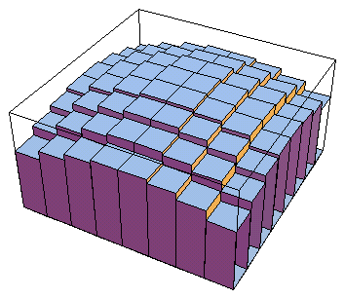
求曲顶柱体的体积采用 “分割、求和、取极限”的方法，如下动画演示．

Slide 27
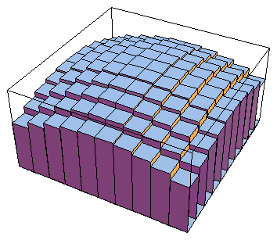
求曲顶柱体的体积采用 “分割、求和、取极限”的方法，如下动画演示．

Slide 28
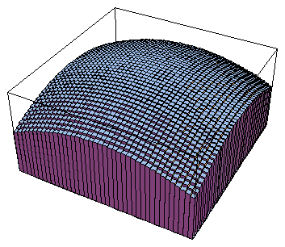
求曲顶柱体的体积采用 “分割、求和、取极限”的方法，如下动画演示．

Slide 29
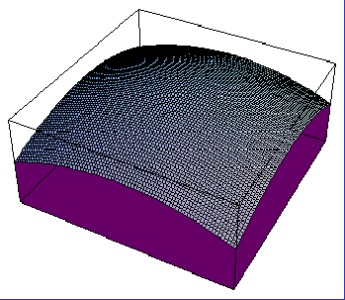
求曲顶柱体的体积采用 “分割、求和、取极限”的方法，如下动画演示．

